Slide 1

ROS(Robot Operating System)
2022. 01. 03.
아주대학교 기계공학과
© copyrights ACL, Ajou Univ.

Slide 2

목차
ROS란?
1.1 ROS의 의미
1.2 ROS의 특징
ROS 개발환경 구축
ROS의 구성
3.1 ROS 용어(node, package, message, topic, publisher, subscriber)
3.2 예제를 통한 message, topic, pub, sub 개념 잡기
3.3 ROS 도구(rviz, rqt (데이터 확인), Camera 예제)
ROS 예제
4.1 ROS 예제 소개(ROS 전체 틀 다시 정리)
4.2 ROS 예제1(python pub sub)
4.3 ROS 예제2(rosbag을 활용한 데이터 전송 node 생성)
Notes:
Introduction (센서를 가지고 인지하는 플로우/general 얘기?)
Sensor data
2.1 Avante 센서 구성
2.1.1 하드웨어 구성도
2.2 Visualization of sensor data
2.2.1 Camera, Lidar, Radar sensor data
Detection based on deep learning(matlab)
3.1 Vehicle detection
3.1.1 Introduction – dl 기반 객체 검출의 general 얘기 , CNN 이미지 기반 -> 역사 정도?
3.1.2 AlexNet + Yolov2
3.1.3 ResNet50 + Yolov2
3.1.4 PointPillars
3.2 Lane detection(LaneNet)

Slide 3
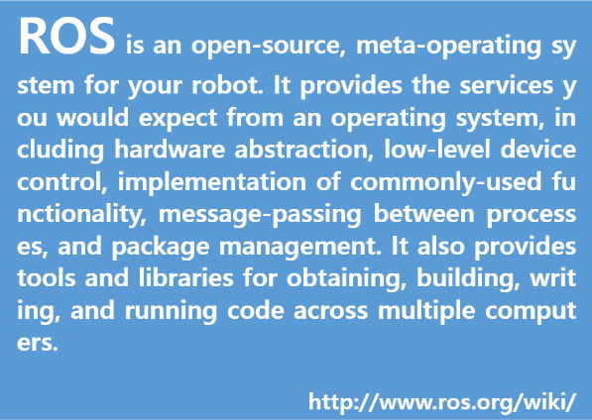
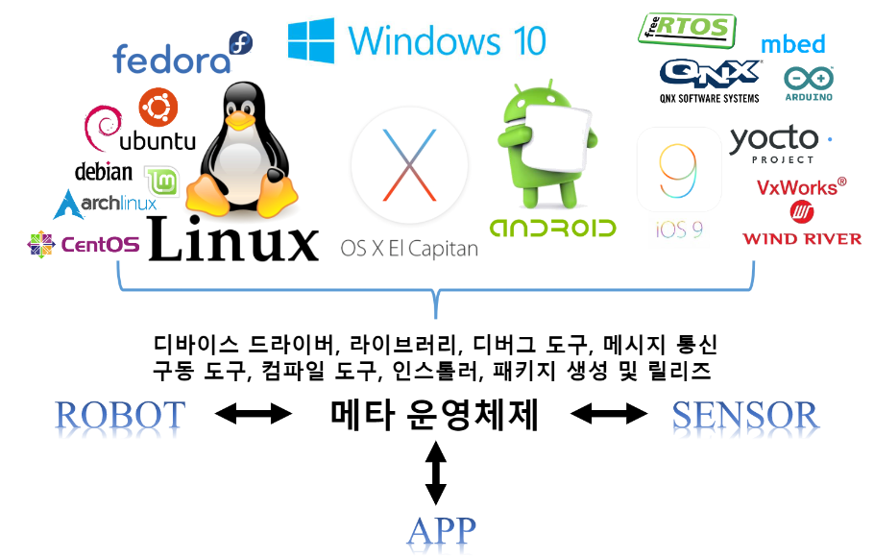
ROS란?
ROS의 의미
Meta operating system
Ros의 의미+ meta OS
Notes:
쉽게 말하자면 로봇운영시스템이라고는 하지만 OS가 아닌 로봇과 로봇 사이의 통신을 만들어주거나, 로봇과 센서의 통신을 이어주거나, 사람들의 코드(오픈소스)와 쉽게 연결(통신)시켜주는 도구하고 생각하면 된다.

Slide 4
ROS란?
ROS의 특징
- 노드 간 데이터 통신을 제공

Slide 5
2. ROS 개발환경 구축
ROS 설치
ROS Melodic(version : 18.04)을 설치
http://wiki.ros.org/ROS/Installation
Supported platform : Ubuntu
2. 서로 다른 PC간의 통신에서 ROS Time의 오차를 줄이기 위해 Network Time Protocol(NTP)을 설정한다.
Package.ros.erg에 접근할 수 있도록 한다.
ROS 저장소로부터 패키지를 내려받기 위해 공개키를 추가한다.
소스 리스트에 ROS 저장소 주소를 넣었으니 패키지 리스트를 다시 인덱싱하고, 우분투를 업그레이드 한다(권장)
ROS 패키지들을 설치한다.(ROS, rqt,Rviz, library, simulation, navigation)
sudo apt-get install -y chrony ntpdate
sudo ntpdate -q ntp.ubuntu.com
NTP 설치 방법
﻿sudo sh -c 'echo "deb http://packages.ros.org/ros/ubuntu $(lsb_release -sc) main" > /etc/apt/sources.list.d/ros-latest.list'

Slide 6
2. ROS 개발환경 구축
ROS 설치
ROS 저장소로부터 패키지를 내려받기 위해 공개키를 추가한다.
소스 리스트에 ROS 저장소 주소를 넣었으니 패키지 리스트를 다시 인덱싱하고, 우분투를 업그레이드 한다(권장)
ROS 패키지들을 설치한다.(ROS, rqt,Rviz, library, simulation, navigation)
sudo apt-key adv --keyserver 'hkp://keyserver.ubuntu.com:80' --recv-key C1CF6E31E6BADE8868B172B4F42ED6FBAB17C654
sudo apt-get update && sudo apt-get upgrade -y
sudo apt install ros-melodic-desktop-full
9. ROS 사용 전에는 반드시 rosdep을 초기화해야 한다. rosdep은 ros의 핵심 구성들을 사용하거나 컴파일할 때 의존성 패기지를 쉽게 설치하여 편의성을 높여준다.
sudo rosdep init / rosdep update
8. ROS의 다양한 패키지를 설치한다.
sudo apt-get install python-pip
sudo pip install -U rosdep

Slide 7
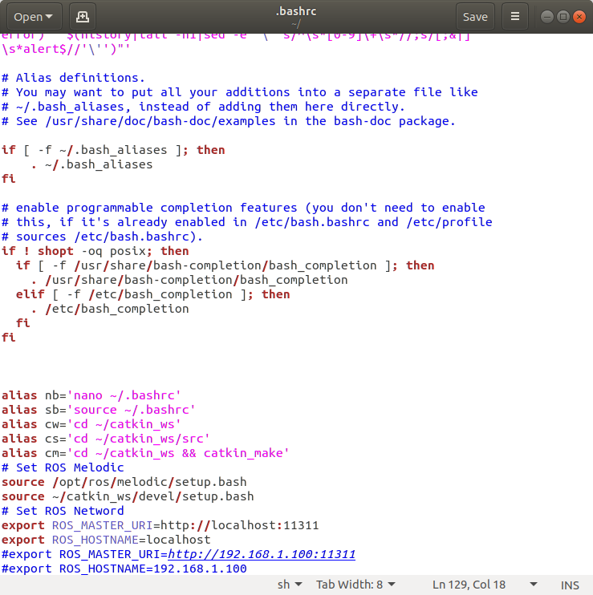
3. ROS 설치 – 개발환경
ROS를 사용하면서 새로운 터미널을 열 때마다 명령어를 매번 실행해야 한다. 이러한 번거로움을 해결하기 위해 터미널 실행 시 정해진 환경설정과 단축키를 만든다.
bashrc라는 일종의 쉘(텍스트 창)이며 이곳에 저장을 하면 cmd를 실행할 때마다 자동으로 실행된다. 또 한 단축키로 긴 명령어들을 한 번에 수행할 수 있다.
터미널을 킬 때마다 수행하는 명령어는 다음과 같다.
- source /opt/ros/melodic/setup.bash - source ~/catkin_ws/devel/setup.bash
4. 이러한 부분들은 gedit ~/.bashrc 명령어로 쉘을 연다.
필요한 명령어는 다음과 같다.
alias eb =‘nano ~/.bashrc’
alias sb ='source ~/.bashrc’
alias cw ='cd ~/catkin_ws’
alias cs ='cd ~/catkin_ws/src’
alias cm ='cd ~/catkin_ws && catkin_make'source /opt/ros/kinetic/setup.bashsource ~/catkin_ws/devel/setup.bashexport ROS_MASTER_URI=http://localhost:11311export ROS_HOSTNAME=localhost#export ROS_MASTER_URI=http://192.168.1.100:11311#export ROS_HOSTNAME=192.168.1.100

Slide 8
3. ROS의 구성
ROS 용어
Node
최소 단위의 실행 가능한 프로세스를 가리키는 용어.
ROS에서는 최소한의 실행단위로 프로그램을 나누어 작업
각 노드는 메시지 통신으로 데이터를 송수신
Package
하나 이상의 노드, 노드 실행을 위한 정보 등을 묶어 놓은 것
Message
메시지를 통해 노드간의 데이터를 송수신
메시지는 integer, floating, point, boolean와 같은 변수 형태와 배열 구조

Slide 9
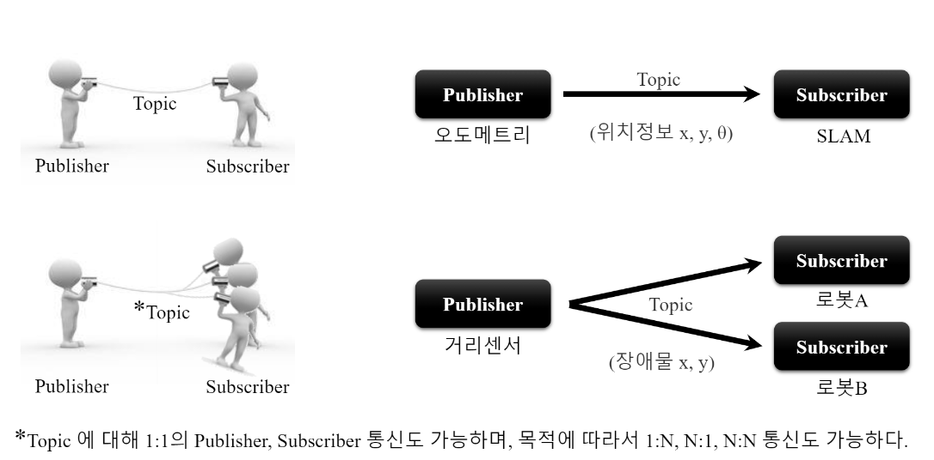
3. ROS의 구성
ROS 용어

Slide 10
3. ROS의 구성
ROS 용어

Slide 11
3. ROS의 구성
예제를 통한 message, topic, publish, subscribe 개념 잡기

Slide 12
3. ROS의 구성
ROS 도구

Slide 13
3. ROS의 구성
ROS 도구

Slide 14
4. ROS 예제
ROS 예제 소개

